Slide 1

Chào mừng quý thầy cô và các em đến với bài học hôm nay

Slide 2
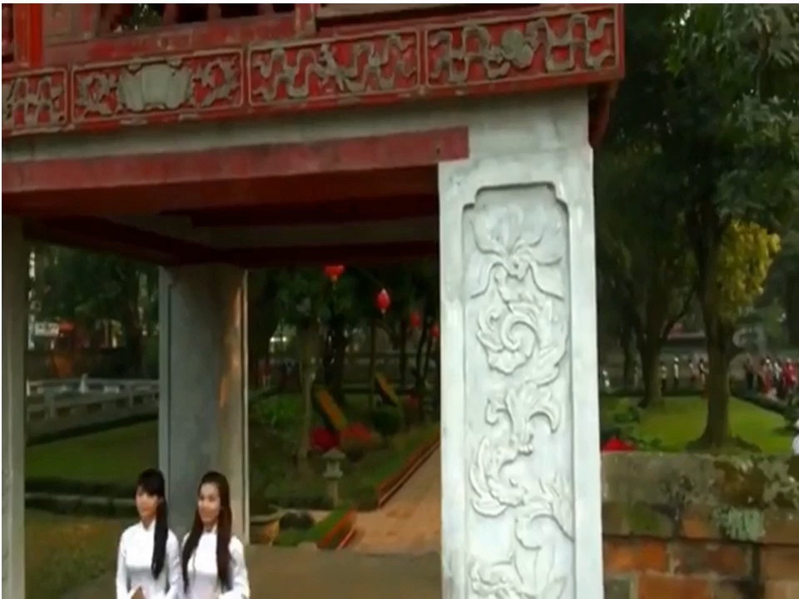

Slide 3



“Hà Nội ơi! có từ bao giờ”?

Slide 4


CHỦ ĐỀ 1: LỊCH SỬ HÀ NỘI
từ thời nguyên thủy đến thế kỉ X

Slide 5


NỘI DUNG BÀI HỌC
Hà Nội thời nguyên thủy
1
Hà Nội trong thời kì Văn Lang – Âu Lạc
Hà Nội thời kì Bắc thuộc
3

Slide 6
1. Hà Nội vùng đất thời nguyên thủy
- Khoảng 2 vạn năm trước tìm thấy dấu vết đầu tiên của người trên đất Hà Nội.
Vậy dựa vào đâu để các nhà khoa học biết được điều đó?
Dấu vết đầu tiên của con người trên đất Hà Nội cách ngày nay bao nhiêu năm?

Slide 7
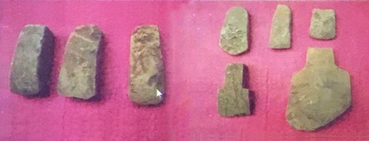
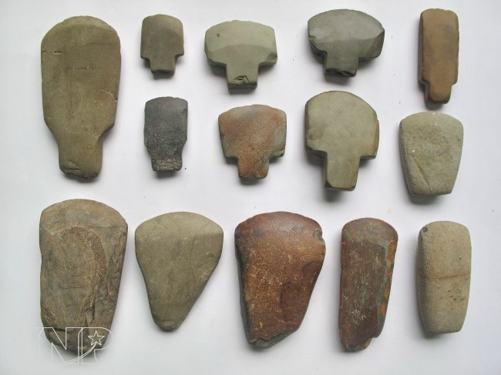
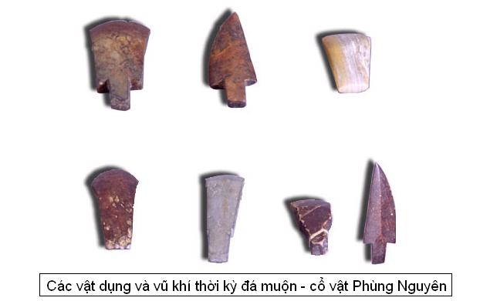
Các công cụ bằng đá

Slide 8
1. Hà Nội vùng đất thời nguyên thủy
- Khoảng 2 vạn năm trước tìm thấy dấu vết đầu tiên của người trên đất Hà Nội.
- Cách đây khoảng 4 nghìn năm cư dân sống ở Hà Nội đã biết sử dụng đồ đồng, đồ sắt.
- Nhiều di chỉ văn hóa : Phùng Nguyên, Đồng Đậu, Gò Mun, Đông Sơn.
Cư dân Hà Nội biết sử dụng đồ đồng, đồ sắt để thay thế các công cụ bằng đá khi nào?
Các nhà khảo cổ đã phát hiện ra các di chỉ văn hóa nào?

Slide 9
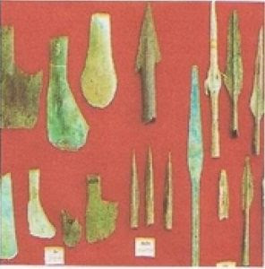
Nhiều công cụ, vũ khí bằng đồng ở giai đoạn Gò Mun phát hiện ở Đình Tràng.

Slide 10
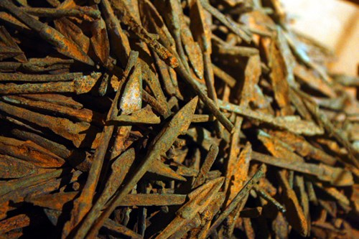
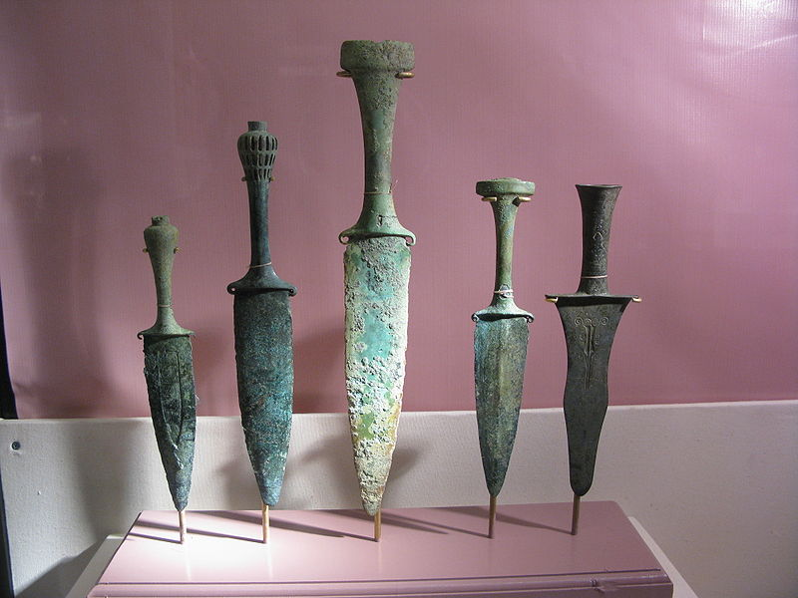
Mũi tên đồng Cổ Loa, dao găm Đông Sơn

Slide 11
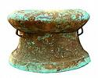
Trống đồng cổ Loa- Đông Anh

Slide 12


Slide 13




Từ các thông tin sau hãy nhận định về điều kiện tự nhiên của vùng đấy Hà Nội xưa?
Cáo chín đuôi trong truyền thuyết Hồ Tây/ Hồ Xác Cáo
Rùa nổi lên ở Hồ Gươm
- Hổ ở Sơn Tây
- Hổ rừng về quẩn quanh tại vùng chùa Một Cột thời Lê (thế kỷ XV)
Cá sấu còn sống sót ở bến sông Hồng thế kỷ XIII, vua Trần phải sai người soạn “Văn tế cá sấu”.
Điện Kính Thiên- Hoàng Thành xây dựng trên núi Nùng
Những dải than bùn xếp lớp dưới lòng đất Hà Nội.
RỪNG RẬM
ĐẦM LẦY

Slide 14
BÀI 1: HÀ NỘI THỜI KÌ TIỀN THĂNG LONG
1. Vùng đất Hà Nội thời tiền sử
- Điều kiện tự nhiên:
+ Xen lẫn rừng rậm, đầm lầy
 → Cách đây khoảng 4000 là thời kì biển lùi → những cư dân cổ đã kéo nhau về châu thổ sông Hồng sinh sống.

Slide 15
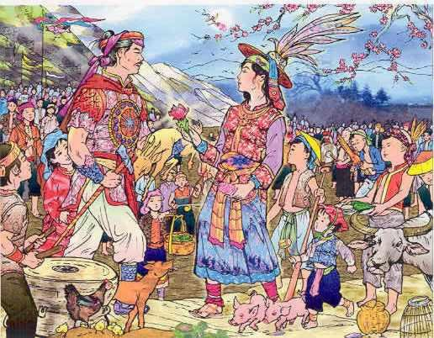
2. Hà Nội thời kì Văn Lang – Âu Lạc

Slide 16
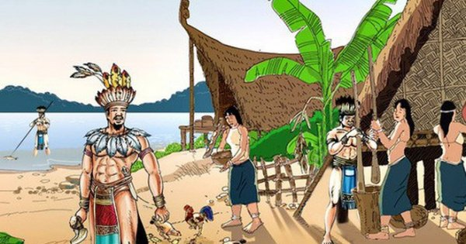
Sự hình thành của nhà nước Văn Lang
Theo bộ Sử ký Đại Việt sử ký toàn thư (ĐVSKTT) viết rằng phần ngoại kỷ do sử gia Ngô Sĩ Liên viết ở thế kỷ 15 chép rằng:
Nguồn gốc: Đế Minh, thuộc dòng dõi Thần Nông, sinh ra Lộc Tục, tức Kinh Dương Vương, Lộc Tục lấy con gái Long Vương hồ Động Đình, đẻ ra Lạc Long Quân (theo truyền thuyết Lạc Long Quân là cháu 5 đời của Thần Nông).
Kế tiếp Lạc Long Quân và vợ là Âu Cơ (con gái Đế Lai) sinh được 100 người con trai, 50 người theo Lạc Long Quân theo cha về bờ biển Đông, 50 người theo mẹ về núi và suy tôn người con cả lên làm vua lấy hiệu là Hùng Vương, đặt tên nước là Văn Lang, đóng đô ở Bạch Hạc - Phú Thọ.

Slide 17
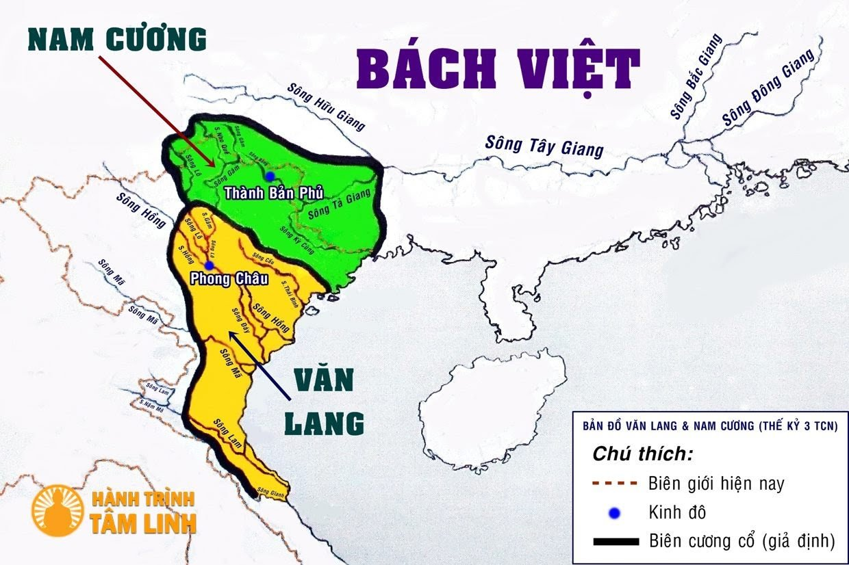
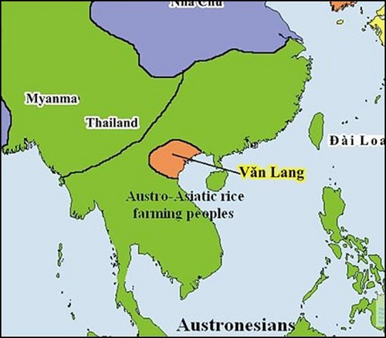
Vị trí địa lí
Theo "Lĩnh Nam chích quái", quyển 1, Hồng Bàng thị truyện thì nước Văn Lang:
- Đông giáp Nam Hải , tức biển Đông
-Tây tới Ba Thục
-Bắc tới hồ Động Đình
- Nam tới nước Hồ Tôn Tinh, còn gọi là nước Hồ Tôn( Hồ Tôn Tinh về sau trở thành nước Chiêm Thành).

Slide 18
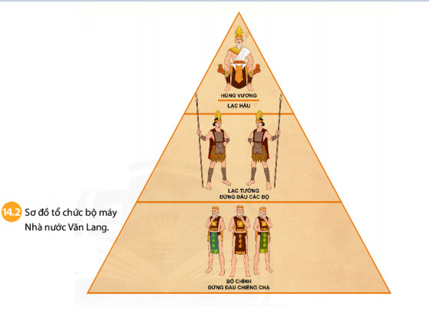
Tổ chức nhà nước
Đứng đầu nhà nước là Hùng Vương
- Lạc Hầu – Các Quan Giúp Việc
Lạc Tướng – Các Quan Cai Quản Các Bộ Địa Phương
Bồ Chính – Cai Quản Từng Khu Vực Nhỏ ( lang )
Quan Lang – Con Trai Vua
Mị Nương – Con Gái Của Vua
=> Sơ đồ tổ chức bộ máy nhà nước Văn Lang

Slide 19
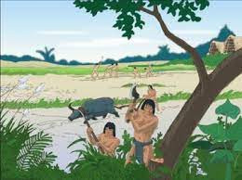
a) Đời sống Vật chất
Đời sống của người Văn Lang
- Ăn uống : cơm nếp, cơm tẻ, rau, cà, thịt, cá,...
- Nơi ở: nhà sàn
- Phương tiện di chuyển: đi lại chủ yếu bằng thuyền
b) Đời sống tinh thần
- Phong tục: Lễ hội, vui chơi, ăn trầu cau, gói bánh chưng, bánh giầy.
- Tập quán: Chôn người chết kèm theo công cụ và đồ trang sức
- Tín ngưỡng: thờ cúng các lực lượng thiên nhiên như núi, sông, Mặt Trời, Mặt Trăng,…

Slide 20
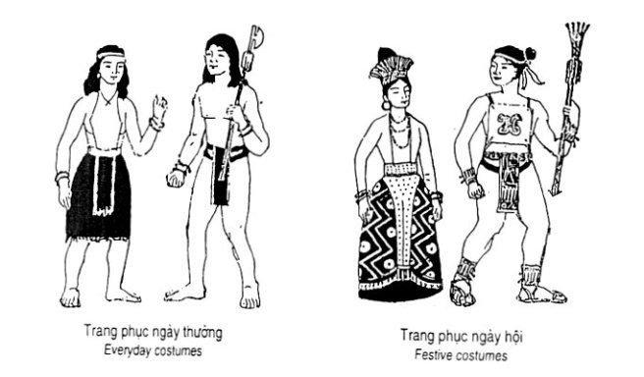
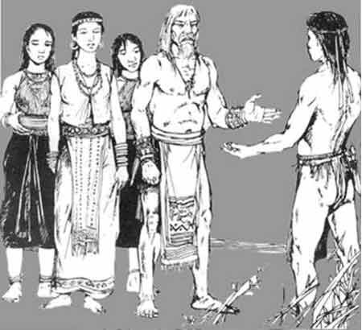
Trang phục:
- Thường ngày: Nam đóng khố, mình trần.
Nữ mặc váy, áo xẻ giữa.
- Ngày hội: Ngày lễ họ đeo đồ trang sức như vòng tay hạt chuỗi, khuyên tai, phụ nữ mặc váy xoè kết bằng lông chim, đội mũ cắm lông chim hay bông lau.

Slide 21
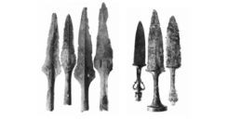
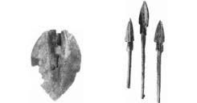
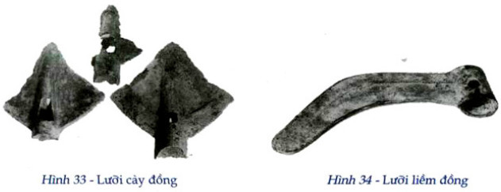
Một số dụng cụ lao động
Người dân dùng các dụng cụ như: dao đồng, giáo, cuốc đồng, tên đồng, cung,.....

Slide 22
Kết thúc của nhà nước Văn Lang
Cuối thời Hồng Bàng, theo ĐVSKTT cũng như theo Đại Việt sử lược:
Do nhiều lần bị vua Thục sang đánh nhưng nhờ binh cường tướng giỏi nên đều thắng nên vua Hùng sinh ra kiêu ngạo, chểnh mảng võ bị, ngày chỉ uống rượu ăn tiệc làm vui.
Năm 258 TCN, cháu vua Thục là Thục Phán sang đánh, vua còn mải mê uống rượu, khi quân Thục đến gần vua nhảy xuống giếng chết, quân lính đầu hàng. Thục Vương chiếm lấy nước, sáp nhập và thành lập nước Âu Lạc.

Slide 23
Qua đoạn clip trên em hãy chọn từ và cụm từ thích hợp để hoàn thành bảng thống kê sau
Triều đại | Thời gian tồn tại | Người đứng đầu | Kinh đô
Văn Lang
Âu Lạc
1
2
3
4
5
6
A. Từ TK VII TCN- kết thúc vào khoảng năm 208 TCN.
C.Từ 208 TCN-179 TCN.
B. Cổ Loa – Đông Anh.
D. An Dương Vương.
E. Hùng Vương.
G. Phong Châu-Phú Thọ.

Slide 24
Bảng thống kê triều đại Văn Lang- Âu Lạc
Triều đại | Thời gian tồn tại | Người đứng đầu | Kinh đô
Văn Lang | Từ TK VII TCN- kết thúc vào khoảng năm 208 TCN. | Hùng Vương. | Phong Châu-Phú Thọ.
Âu Lạc | Từ 208 TCN-179 TCN. | An Dương Vương | Cổ Loa – Đông Anh.

Slide 25
2. Vùng đất Hà Nội thời Văn Lang – Âu Lạc
Thời Văn Lang: địa bàn cư trú được mở rộng.
Thời Âu Lạc: Kinh đô : Thành Cổ Loa ( Đông Anh, Hà Nội)

Slide 26


Slide 27
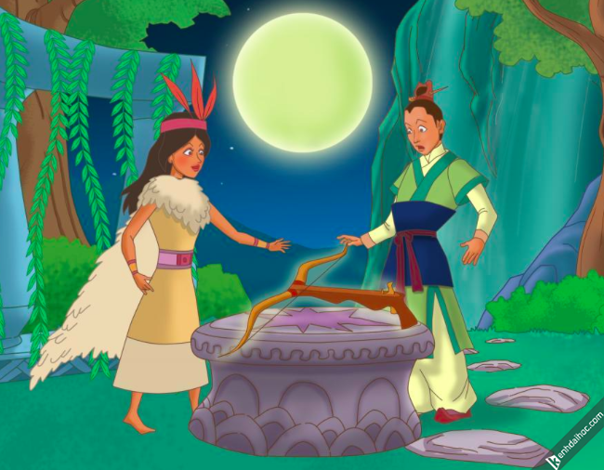
Truyện Mị Châu – Trọng Thủy

Slide 28
3. Hà Nội thời kì Bắc thuộc
- Vào thế kỉ V (454 – 456): Hà Nội gọi là huyện Tống Bình, sau đó đổi thành quận Tống Bình.
- Thời nhà Đường Tống Bình trở thành trụ sở của An Nam Đô hộ phủ tồn tại đến thế kỉ X.
Hà Nội thời kì Bắc Thuộc được gọi bằng những tên gọi nào ?

Slide 29
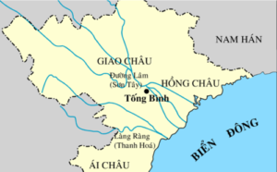
KN Hai Bà Trưng
KN Phùng Hưng
Hát Môn
Cổ Loa
Sơn Tây
Lí Bí
Ngô Quyền
TỐNG BÌNH

Slide 30
3. Hà Nội thời kì Bắc thuộc.
- Vùng đất Hà Nội thuộc quận Giao Chỉ
- Thế kỉ V, Hà Nội là trung tâm của huyện Tống Bình.
+ Nhân dân Hà Nội liên tục nổi dậy chống Bắc thuộc

Slide 31

Tìm hiểu các cuộc khởi nghĩa của nhân dân Hà Nội thời kì Bắc thuộc
Nhóm 1. Tìm hiểu các cuộc khởi nghĩa Hai Bà Trưng.
Nhóm 2. Tìm hiểu các cuộc khởi nghĩa Lý Bí , Phùng Hưng
Nhóm 3. Tìm hiểu các cuộc đấu tranh giành chính quyền họ Khúc, Họ Dương và Chiến thắng Bạch Đằng

Slide 32
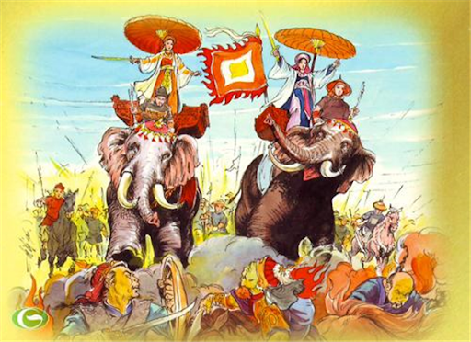
NHÓM 1
KHỞI NGHĨA HAI BÀ TRƯNG
Bà Trưng quê ở Châu Phong
Giận người tham bạo thù chồng chẳng quên
Chị em nặng một lời nguyền Phất cờ nương tử thay quyền tướng quân
Ngàn tây nổi áng phong trần Ầm ầm binh mã xuống gần Long Biên
Hồng quần nhẹ bước chinh yên
Đuổi ngay Tô Định, dẹp yên biên thành
Kinh kỳ đóng cõi Mê Linh Lĩnh Nam riêng một triều đình nước ta

Slide 33
NHÓM 2

Slide 34
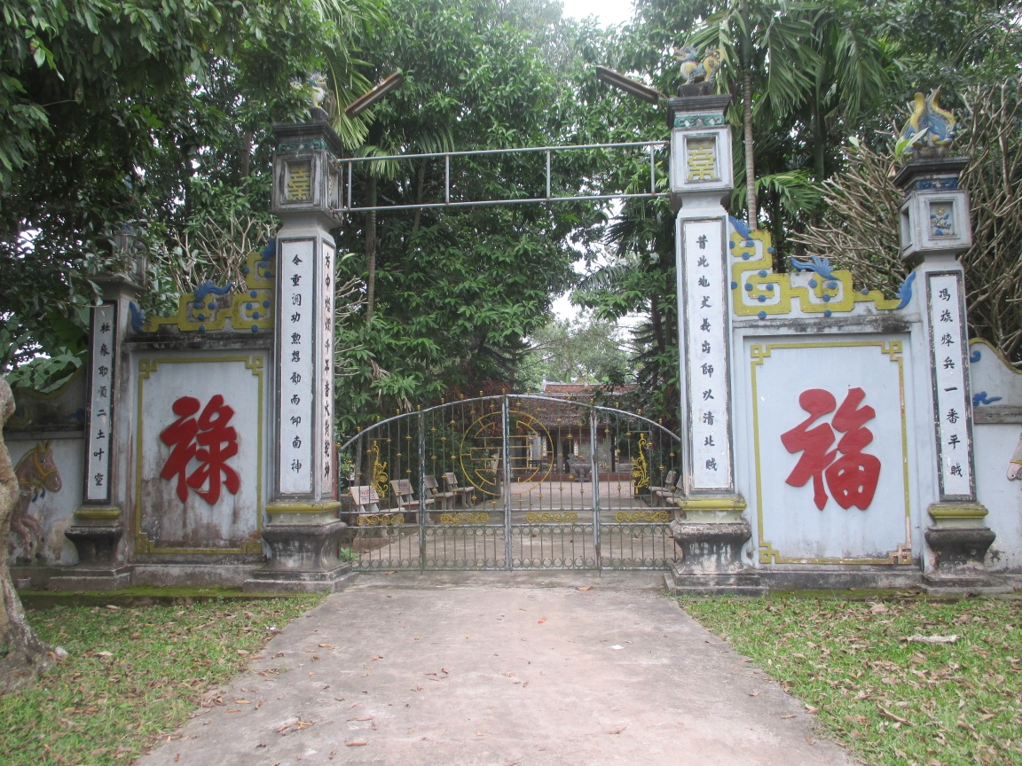
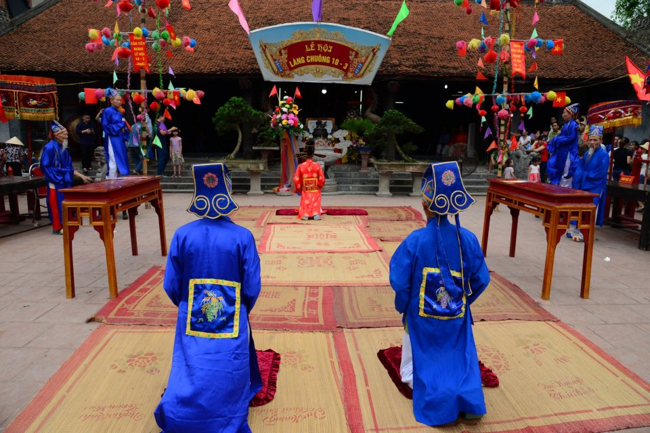
........
Đền Thượng xã Phương Trung _Thanh Oai
Thờ Bố cái Đại Vương Phùng Hưng

Slide 35
NHÓM 3

Slide 36
Lập bảng niên biểu các cuộc khởi nghĩa của nhân dân Hà Nội thời kì Bắc thuộc
Thời gian | Tên cuộc khởi nghĩa | Lãnh đạo | Địa điểm
Năm 40 -43 | Khởi nghĩa Hai Bà Trưng | Hai Bà Trưng, Đỗ Tam Trinh | Hát Môn – Hà Tây (Hà Nội). Mai Động Thanh Trì(Hà Nội)
Năm 542 | Khởi nghĩa Lý Bí | Lý Bí, Phạm Tu | Nghệ An- Hà Tĩnh Thanh Liệt ( Thanh Trì) Hà Nội
Năm 766 | Khởi nghĩa Phùng Hưng | Phùng Hưng | Đường Lâm – Ba Vì ( Sơn Tây)
Năm 905-932 | Cuộc đấu tranh giành quyền tự chủ của họ Khúc, họ Dương. | Khúc Thừa Dụ Dương Đình Nghệ | Tống Bình ( Hà Nội)
Năm 938 | Chiến thắng Bạch Đằng | Ngô Quyền | Sông Bạch Đằng, sau đó về định đô ở Cổ Loa

Slide 37

TRÒ CHƠI
NHẬN DIỆN NHÂNVẬT
LỊCH SỬ
LUYỆN TẬP

Slide 38
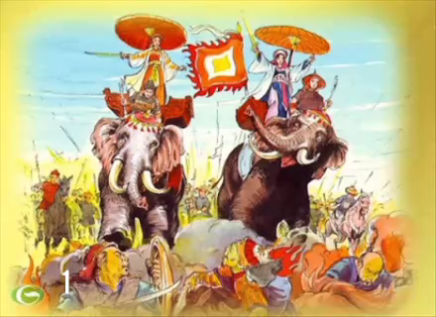

Slide 39

Theo em cần phải làm gì để bảo tồn và phát huy giá trị của các di chỉ khảo cổ học, di tích lịch sử ?

Slide 40

HƯỚNG DẪN HỌC Ở NHÀ
Học bài và làm bài tập trên quiz
Ôn tập các bài đã học để kiểm tra 1 tiết …

